Slide 1


Slide 2


Integrantes
• André Gilberto da Silva Filho
• Juliana de Faria Duarte Ribeiro
• João Pedro Silveira
• Lucas Lima Oliveira
• Vinicius Pereira Ribeiro

Slide 3

Sistema Operacional Windows
Maior Acessibilidade;
Sistema Operacional mais utilizado no mundo;
Conhecimento mais amplo do sistema;

Slide 4
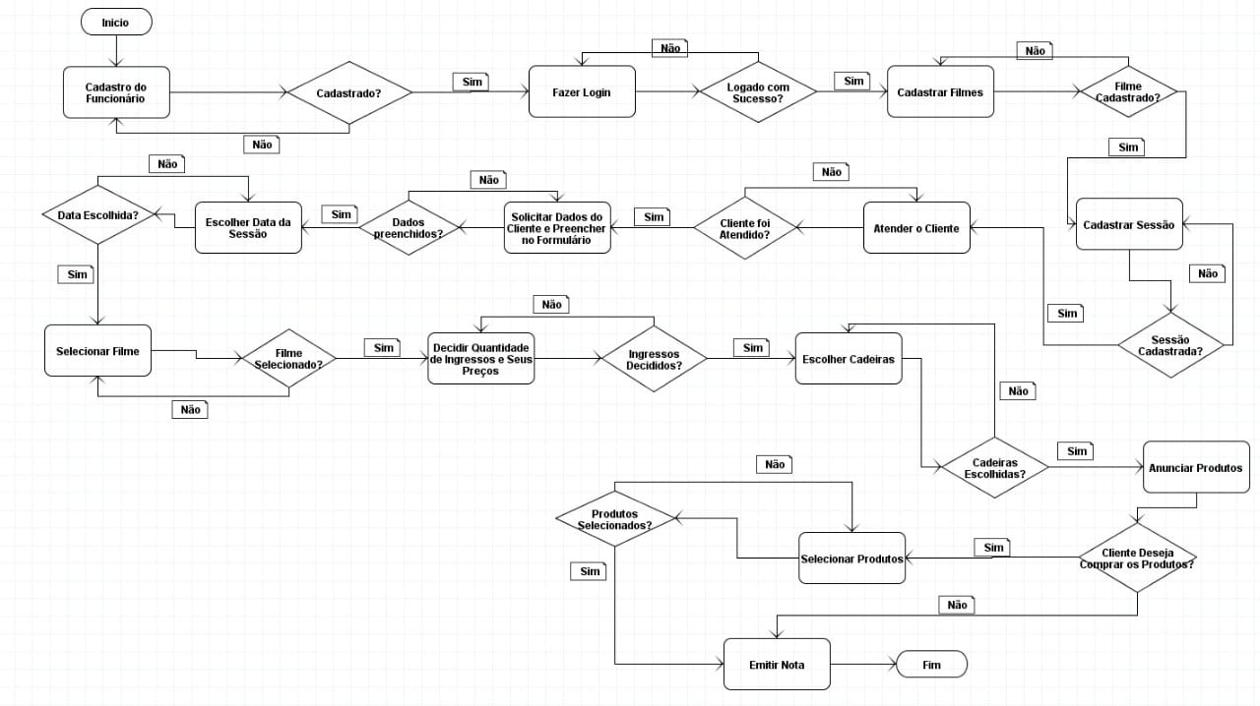
Documentação
DFD

Slide 5
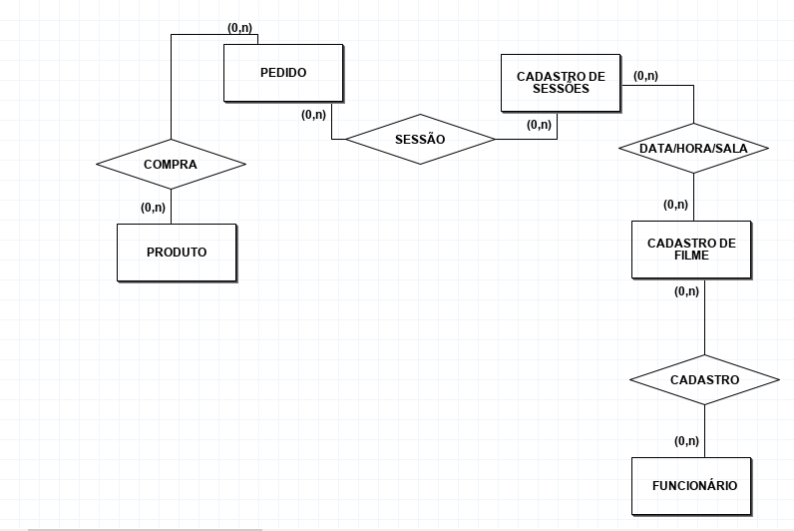
Documentação MER

Slide 6
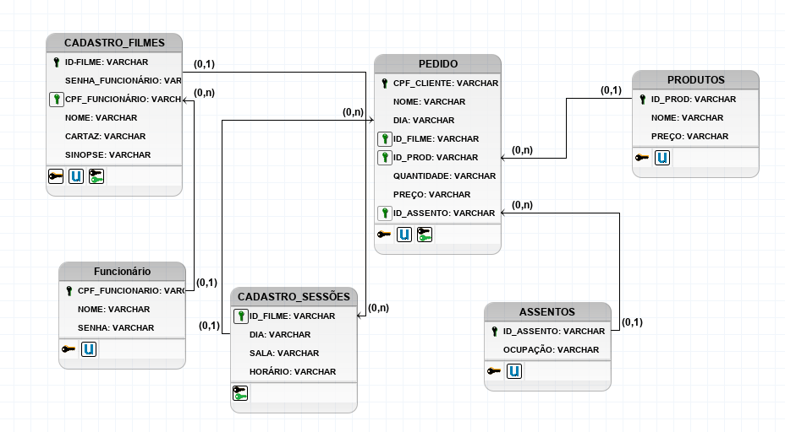
Documentação DER

Slide 7
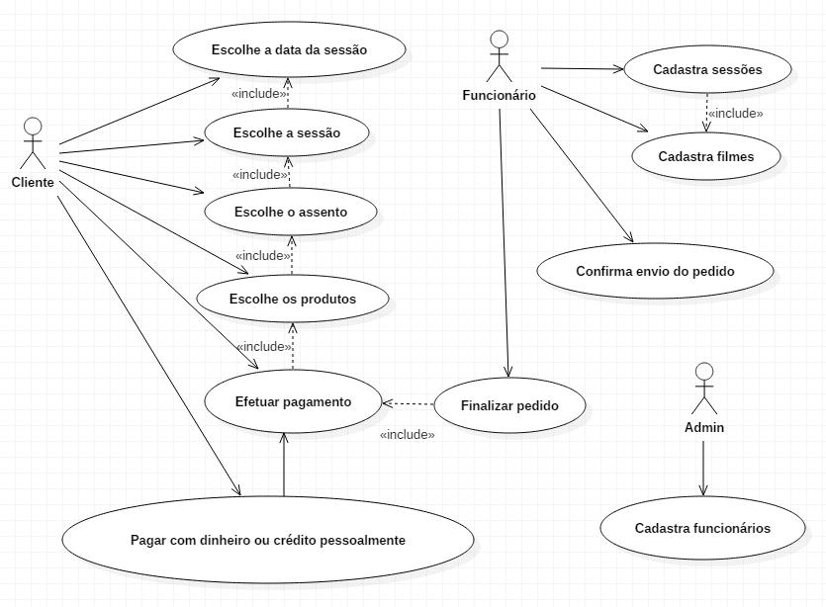
Documentação Caso de Uso

Slide 8

Agora vamos mostrar nosso site e nosso programa desktop

